Slide 1
СТИЛОВИ УЧЕЊА

Slide 2
ОСНОВНИ СТИЛОВИ УЧЕЊА
ПОСТОЈЕ ТРИ ОСНОВНА СТИЛА УЧЕЊА
То су:
1.ВИЗУЕЛНИ стил - подразумева учење гледањем
2.АУДИТИВНИ стил - подразумева учење слушањем
3.КИНЕСТЕТИЧКИ (телесни) стил – подразумева учење покретом, додиром и активношћу

Slide 3
1.ВИЗУЕЛНИ СТИЛ УЧЕЊА
КАРАКТЕРИСТИКЕ:
-морају нешто да виде да би запамтили
-преферирају илустрације, читање написаног, одлични су у
писменом бележењу предавања
често користе изразе попут: “Ово ми изгледа добро...”,
“Да видим...”, “Имам потпуну слику...”
-уредни су и организовани
- брзо причају
- дугорочно планирају
- уочавају детаље
- памте помоћу видних асоцијација, добро памте лица
- воле да читају
-не памте вицеве

Slide 4
-орјентишу се на изглед – било да је реч о облачењу или
презентацији одређеног материјала
-имају изражен осјећај за боје због чега могу имати и уметничке
склоности
-воле да цртају и пишу, имају углавном леп рукопис
-не омета их бука
- често знају шта би рекли, али теже проналазе речи
- мирнији су по природи
- више преферирају писмено испитивање од усменог испитивања

Slide 5
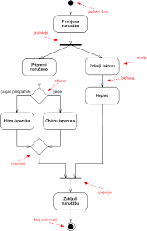
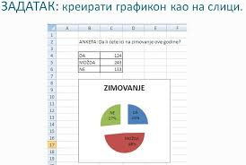
ТЕХНИКЕ ЗА УЧЕЊЕ: читање, истраживање, дијаграми речи или графикони,
белешке речима, означавање писаног материјала...
МАТЕРИЈАЛ ЗА УЧЕЊЕ: дијаграми, графикони,
нацрти, предмети, цртежи, филмови...

Slide 6
2.АУДИТИВНИ СТИЛ УЧЕЊА
КАРАКТЕРИСТИКЕ:
- уче слушајући и пре ће запамтити оно што чују, него оно што виде
- добри су у слушању предавања, али понекад имају тешкоћа у писању бележака
- често користе изразе као: “Чујем шта ми говориш...”, “Слушам те...”
- “причају” сами са собом за време извођења активности
- бука им врло лако поремети концентрацију и пажњу
- воле да читају наглас
- воле да слушају док им се објашњава и воле сами да објашњавају

Slide 7
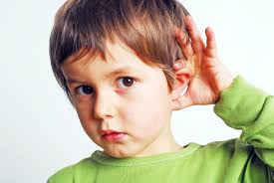
- добри су у имитацији гласова и начина говора других људи
- рукопис им обично није леп
- причљиви су и воле расправу
- врло су детаљни у описима
- имају проблема с активностима које укључују визуализацију
- више воле музику од ликовне уметности
- отворене су и комуникативне особе
- преферирају усмено испитивање

Slide 8
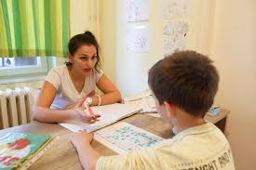
ТЕХНИКЕ ЗА УЧЕЊЕ: читање наглас, читање уз аудиозапис, интерактивни рачунарски програми, усмена излагања, рад у пару...
МАТЕРИЈАЛ ЗАУЧЕЊЕ:музика, песме, предавања, усмена објашњења, усмено препричавање

Slide 9
3.Кинестетички стил учења
КАРАКТЕРИСТИКЕ:
- уче путем телесних покрета, додира и важно им је да виде како предмет ради, како се с њиме рукује
- често користе изјаве као: “Не пратим те...“ или “Врати се - изгубио сам се…“
- често користе глаголе у разговору или описима
- додирују људе да би привукли њихову пажњу
- стоје близу особе којој се обраћају
код причања често гестикулишу, машу рукама и имају изражену мимику лица
орјентисани су на телесну активност и често су у покрету
- облаче се лежерно и спортски

Slide 10
- воле да израђују ствари и испробавају нове активности
- најбоље памте изводећи одређени покрет
- тешко им је да одрже концентрацију кроз дужи временски период па често тресу ногама док уче, шкљоцају оловком или лупкају
- воле акционе филмове и књиге
- воле да глуме и уживају у различитим активностима и играма које укључују покрет
- радо учествују у изради модела, макета, извођењу експеримента
- добро се орјентишу у простору
- радо уче помоћу рачунара
- врло су отворене особе

Slide 11
*Најчешће у школи имају проблема у учењу управо ученици са
овим стилом учења, јер се традиционално предавање веже
највише уз аудитивни и визуелни стил учења.
ТЕХНИКЕ ЗА УЧЕЊЕ: конструирање, састављање, растављање, кретање, играње, цртање, бојање,писање,плесање, ходање, пресликавање, моделирање...
МАТЕРИЈАЛ ЗАУЧЕЊЕ: материјали различитих текстура, макете, коцке,вежбанке, сликовне белешке, бојанке...

Slide 12
ХВАЛА НА ПАЖЊИ!!!

